Slide 1
Tài liệu hỗ trợ học tập
HUBT
Điện Toán Di Động

Slide 2
NFC
Là gì?
Lịch sử?
Cách hoạt động và sử dụng?
Ứng dụng?
Thông số kỹ thuật?

Slide 3
NFC là gì?
NFC (Near-Field Communications) là công nghệ kết nối không dây phạm vi tầm ngắn (khoảng 4 cm), sử dụng cảm ứng từ trường để thực hiện kết nối giữa các thiết bị khi có sự tiếp xúc trực tiếp hay để gần nhau.
NFC được phát triển dựa trên nguyên lý nhận dạng bằng tín hiệu tần số vô tuyến (Radio-frequency identification - RFID)
Do khoảng cách truyền dữ liệu khá ngắn nên giao dịch qua công nghệ NFC được xem là an toàn.
Thiết bị được trang bị NFC thường là điện thoại di động, có thể giao tiếp với các thẻ thông minh, đầu đọc thẻ hoặc thiết bị NFC tương thích khác.
Ngoài ra, NFC còn được kết hợp nhiều công nghệ sử dụng trong các hệ thống công cộng như bán vé, thanh toán hóa đơn…

Slide 4
Lịch sử
Năm 1983, phát minh với công nghệ RFID được cấp cho Charles Walton .
Năm 2004, Nokia, Philips và Sony thành lập Diễn đàn NFC (NFC Forum). Hiện tại, NFC Forum có nhiều thành viên: LG, Nokia, HTC, Motorola, RIM, Samsung, Sony Ericsson, Google, Microsoft, PayPal, Visa, Mastercard, American Express, Intel, Qualcomm...
Năm 2006, NFC Forum thiết lập cấu hình các thẻ nhận dạng NFC(NFC tag).
Nokia đã cho ra đời chiếc điện thoại hỗ trợ NFC đầu tiên là Nokia 6131.
Tháng 1/2009, NFC công bố tiêu chuẩn Peer-to-Peer để truyền tải các dữ liệu như danh bạ, địa chỉ URL, kích hoạt Bluetooth, v.v...
Năm 2010, chiếc smartphone thế hệ 2 của Google là Nexus S đã trở thành chiếc điện thoại Android đầu tiên hỗ trợ NFC.

Slide 5
Vào thời điểm hiện tại, NFC được tích hợp vào rất nhiều thiết bị chạy trên nhiều nền tảng hệ điều hành khác nhau, gồm Android (Nexus 4, Galaxy Nexus, Nexus S, Galaxy S III và HTC One); Windows Phone (các máy Nokia Lumia và HTC Windows Phone 8X) và nhiều thiết bị BlackBerry cũng tích hợp NFC. Tuy nhiên, iPhone của Apple vẫn chưa tích hợp phần cứng NFC.
Nhật Bản là quốc gia đã áp dụng NFC rất sớm. Vào tháng 7/2004, chiếc điện thoại đầu tiên hỗ trợ NFC để thanh toán di động đã được ra mắt ở Nhật Bản. Công nghệ Nhật Bản sử dụng gọi là "FeliCaoh yeah", một công nghệ riêng nhưng nó cũng được xây dựng trên nền của NFC. Nhật Bản đang tiêu chuẩn hóa công nghệ để phù hợp hơn.

Slide 6
Cách NFC hoạt động? Sử dụng?
Để NFC hoạt động, chúng ta buộc phải có 2 thiết bị, 1 là thiết bị khởi tạo (initiator) và thiết bị thứ 2 là mục tiêu (target). Initiator sẽ chủ động tạo ra những trường sóng radio (bản chất là bức xạ điện từ) đủ để cung cấp năng lượng cho target. Target của NFC sẽ không cần điện năng, năng lượng lấy từ thiết bị initiator. Vậy cho phép chế tạo những thẻ tag, miếng dán, chìa khóa hay thẻ NFC nhỏ gọn hơn do không phải dùng pin.
Một ví dụ về ứng dụng của NFC trong thực tế?. Nạp tiền vào thẻ căng tin, gửi xe, mua nước. Đi siêu thị Bigc mua hàng bằng thẻ ưu đãi...v.v.v
NFC còn được dùng trong các thiết bị phức tạp. Như điện thoại vừa có thể đóng vai trò initiator hay target hay peer to peer.

Slide 7
Ứng dụng:
Các tiêu chuẩn NFC cho phép khách hàng nhanh chóng chi trả cho sản phẩm chọn mua và truyền tải dữ liệu qua lại giữa các thiết bị một cách an toàn. NFC cho phép các công ty giảm biên chế, chi phí in ấn, chi phí bán hàng và rất nhiều ứng dụng khác …
Mạng xã hội:
Mạng xã hội đã bùng nổ trên thế giới và trên các thiết bị di động. Với sự hỗ trợ của NFC, người dùng có thể mở rộng và khai thác hiệu quả các tính năng như:
- Chia sẻ tập tin.
- Thẻ kinh doanh điện tử (electronic business card).
- Tiền điện tử (electronic money)
- Chơi game trên di động: kết nối giữa 2 hay nhiều thiết bị cùng chơi.

Slide 8
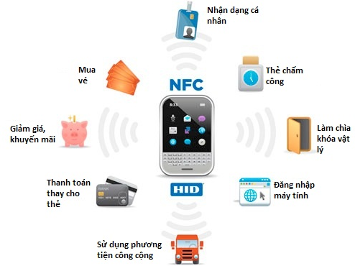
Kết nối Bluetooth và WiFi:
NFC có thể được dùng để kích hoạt các kết nối không dây tốc độ cao. NFC có thể thay thế quy trình ghép nối khá rắc rối giữa các thiết bị Bluetooth hay quy trình thiết lập kết nối WiFi với mã PIN chỉ với việc để 2 thiết bị gần nhau để ghép nối hoặc kết nối vào mạng không dây.
Thương mại điện tử:

Slide 9
NFC mở ra những cơ hội trong lĩnh vực thương mại điện tử, tăng tốc và độ chính xác khi giao dịch, giảm bớt chi phí nhân công:
- Thanh toán qua điện thoại.
- Mua vé (vé tàu, xe bus, máy bay, xem phim, v.v...)
- Thẻ lên tàu: Thiết bị hỗ trợ NFC có thể đóng vai trò như một tấm thẻ giảm bớt sự chậm trễ trong quy trình kiểm tra (check-in).
- Phiếu giảm giá: Cho thiết bị chạm vào một thẻ nhận dạng NFC hay SmartPoster, người dùng có thể nhận được phiếu giảm giá.
- Thẻ ID: Một thiết bị hỗ trợ NFC có thể hoạt động như một tấm thẻ học sinh, thẻ nhân viên, thẻ chứng minh hay thẻ khám chữa bệnh.
- Chìa khóa: Một thiết bị hỗ trợ NFC có thể hoạt động như một chiếc chìa khóa nhà, văn phòng hay thậm chí xe hơi.
…v…v…v..

Slide 10
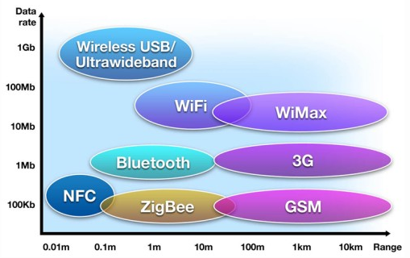
Thông số kỹ thuật:
NFC dựa trên nhiều công nghệ không dây cự ly ngắn (dưới 4 cm).
NFC hoạt động theo tần số 13.56 MHz, tốc độ truyền từ 106 đến 848 kbit/s.
NFC luôn yêu cầu một đối tượng khởi động và một đối tượng làm mục tiêu.
Máy chủ động sẽ tạo ra một trường tần số vô tuyến (RF) để giao tiếp với máy bị động. Vì vậy, đối tượng bị động của NFC rất đa dạng về hình thái từ các thẻ nhận dạng NFC, miếng dán, card, v.v... Ngoài ra, NFC cũng cho phép kết nối giữa các thiết bị theo giao thức peer-to-peer.

Slide 11
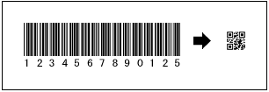
Loại hình NFC đang được ứng dụng hiện nay là thẻ nhận dạng NFC (NFC tag). Thẻ nhận dạng NFC có vai trò tương tự mã vạch hay mã QR.
( Hình ảnh về mã vạch, mã QR
- Quick Response )
Thẻ NFC thường chứa dữ liệu chỉ đọc nhưng cũng có thể ghi đè được. Chúng có thể được tùy biến-mã hóa bởi nhà sản xuất hoặc sử dụng những thông số riêng do NFC Forum cung cấp. Thẻ NFC có thể lưu trữ an toàn các dữ liệu cá nhân như thông tin tài khoản tín dụng, tài khoản ghi nợ, dữ liệu ứng dụng, mã số PIN, mạng lưới danh bạ, v.v..
Loại thẻ nhận dạng NFC hiện có bộ nhớ từ 96 đến 512 byte.
Thiết bị hỗ trợ NFC có thể nhận và truyền dữ liệu trong cùng 1 lúc.

Slide 12
Những thiết bị đã hỗ trợ NFC:
- Nokia C7-00, Nokia 6212 Classic, Nokia 6131 NFC, Nokia 3220 & Nokia 5140(i) với phụ kiện NFC, Nokia N9 và Nokia N950
- Samsung S5230 Tocco Lite/Star/Player One/Avila, Samsung SGH-X700 NFC, Samsung D500E, Samsung Galaxy S II, Samsung Wave 578;
- Sagem my700X Contactless, Sagem Cosyphone;
- LG 600V;
- Motorola L7 (SLVR);
- Google Nexus S, Nexus S 4G;
- BenQ T80;
- Blackberry Bold 9900/9930.
..v…v...v

